Slide 1
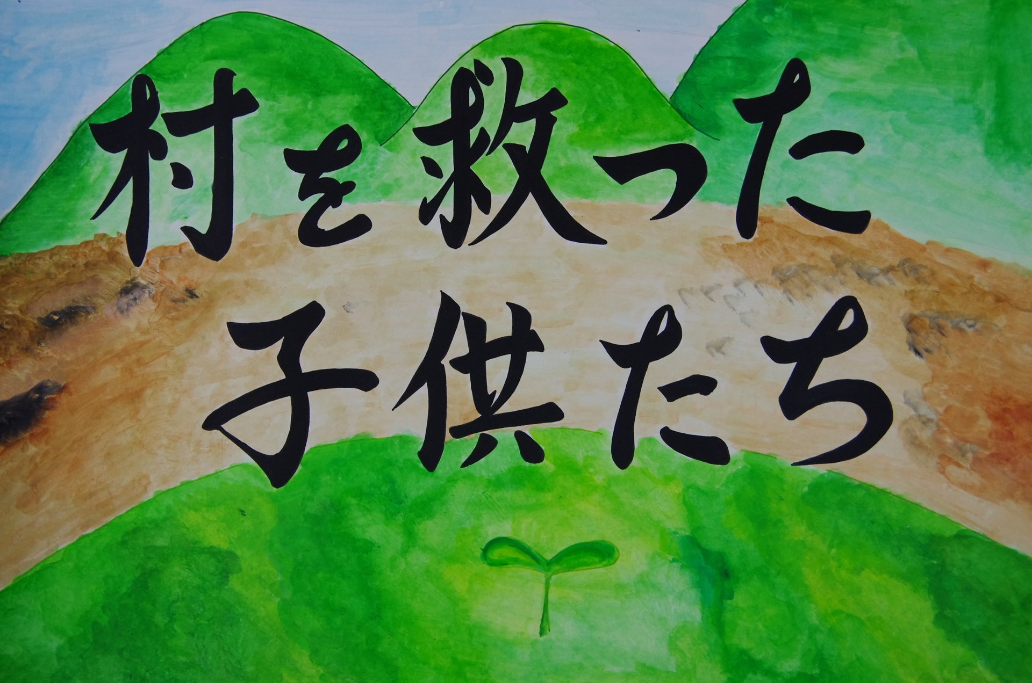
Notes:
「村を救った子ども達」安政の地震津波 1854・11・４（現歴12・23 ）

Slide 2
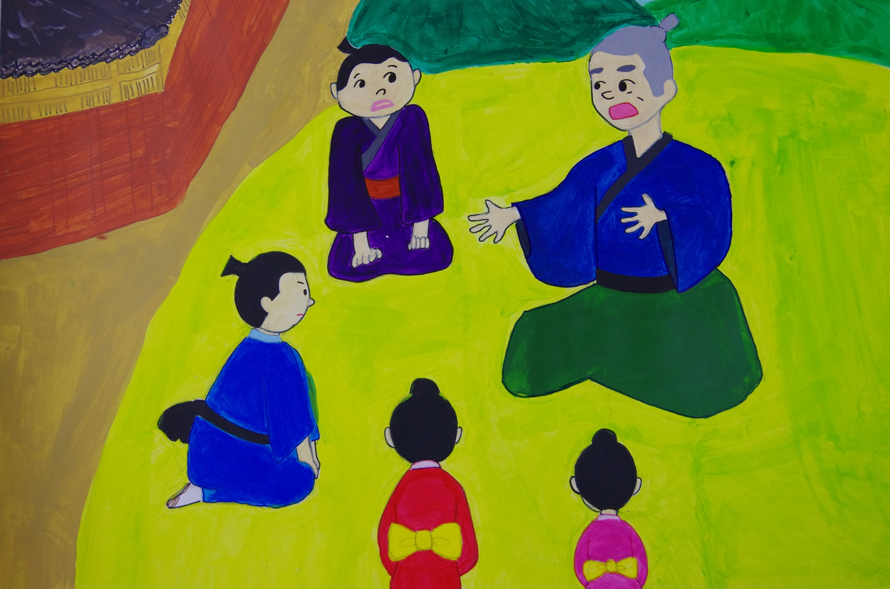
Notes:
①江戸時代、古和浦の庄屋・岩吉は暇があると子どもたちを集め、この土地の話を聞かせた。
特に、庄屋の家に代々伝わる文書に書かれている「宝永の地震」(170710・28)のことは詳しく話した。
子供たちは、岩吉から「大地震があって、津波が来ると思ったら山へ逃げないかん。」と教えられ、家に帰ってから家族にもその話をした。
※ 〈絵作成〉 庄屋と話す子どもたち
〈セリフ作成〉庄屋と子どもたちの会話
＊宝永地震…南海トラフを震源とする地震。13～14時頃発生。Ｍ８・６（推定）。
鳥羽で震度６（推定）。到達した津波の高さは、贄浦で８～11ｍ。
＊古和浦での被害…家屋流失138軒。死者65人
①

Slide 3
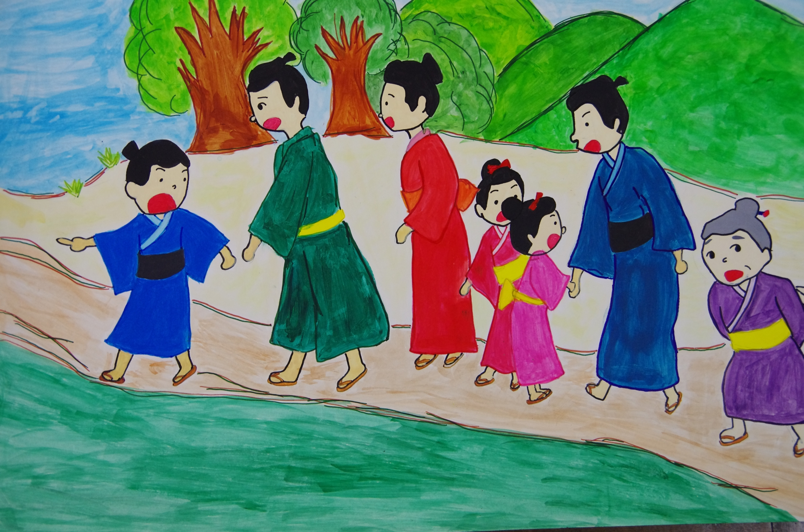
Notes:
②その年の６月14日の昼すぎ、昨夜の小さな地震に続いて、大きな地震があった。
子どもたちは、口々に「地震だー」「山に登れー」と叫びながら、山へ登り始めた。
子どもたちの親を含む、多くの大人がそれに続いて山に上った。
その日は夜にかけて、さらに２度地震があり、地震や津波の恐怖から８日間も山を下りられない者も現れた。
村では、山に逃げたことについてうわさ話がなされた。
※ 〈絵作成〉 子どもについて山を登る大人たち
〈セリフ作成〉山に登る子どもたち、村での噂話
②

Slide 4
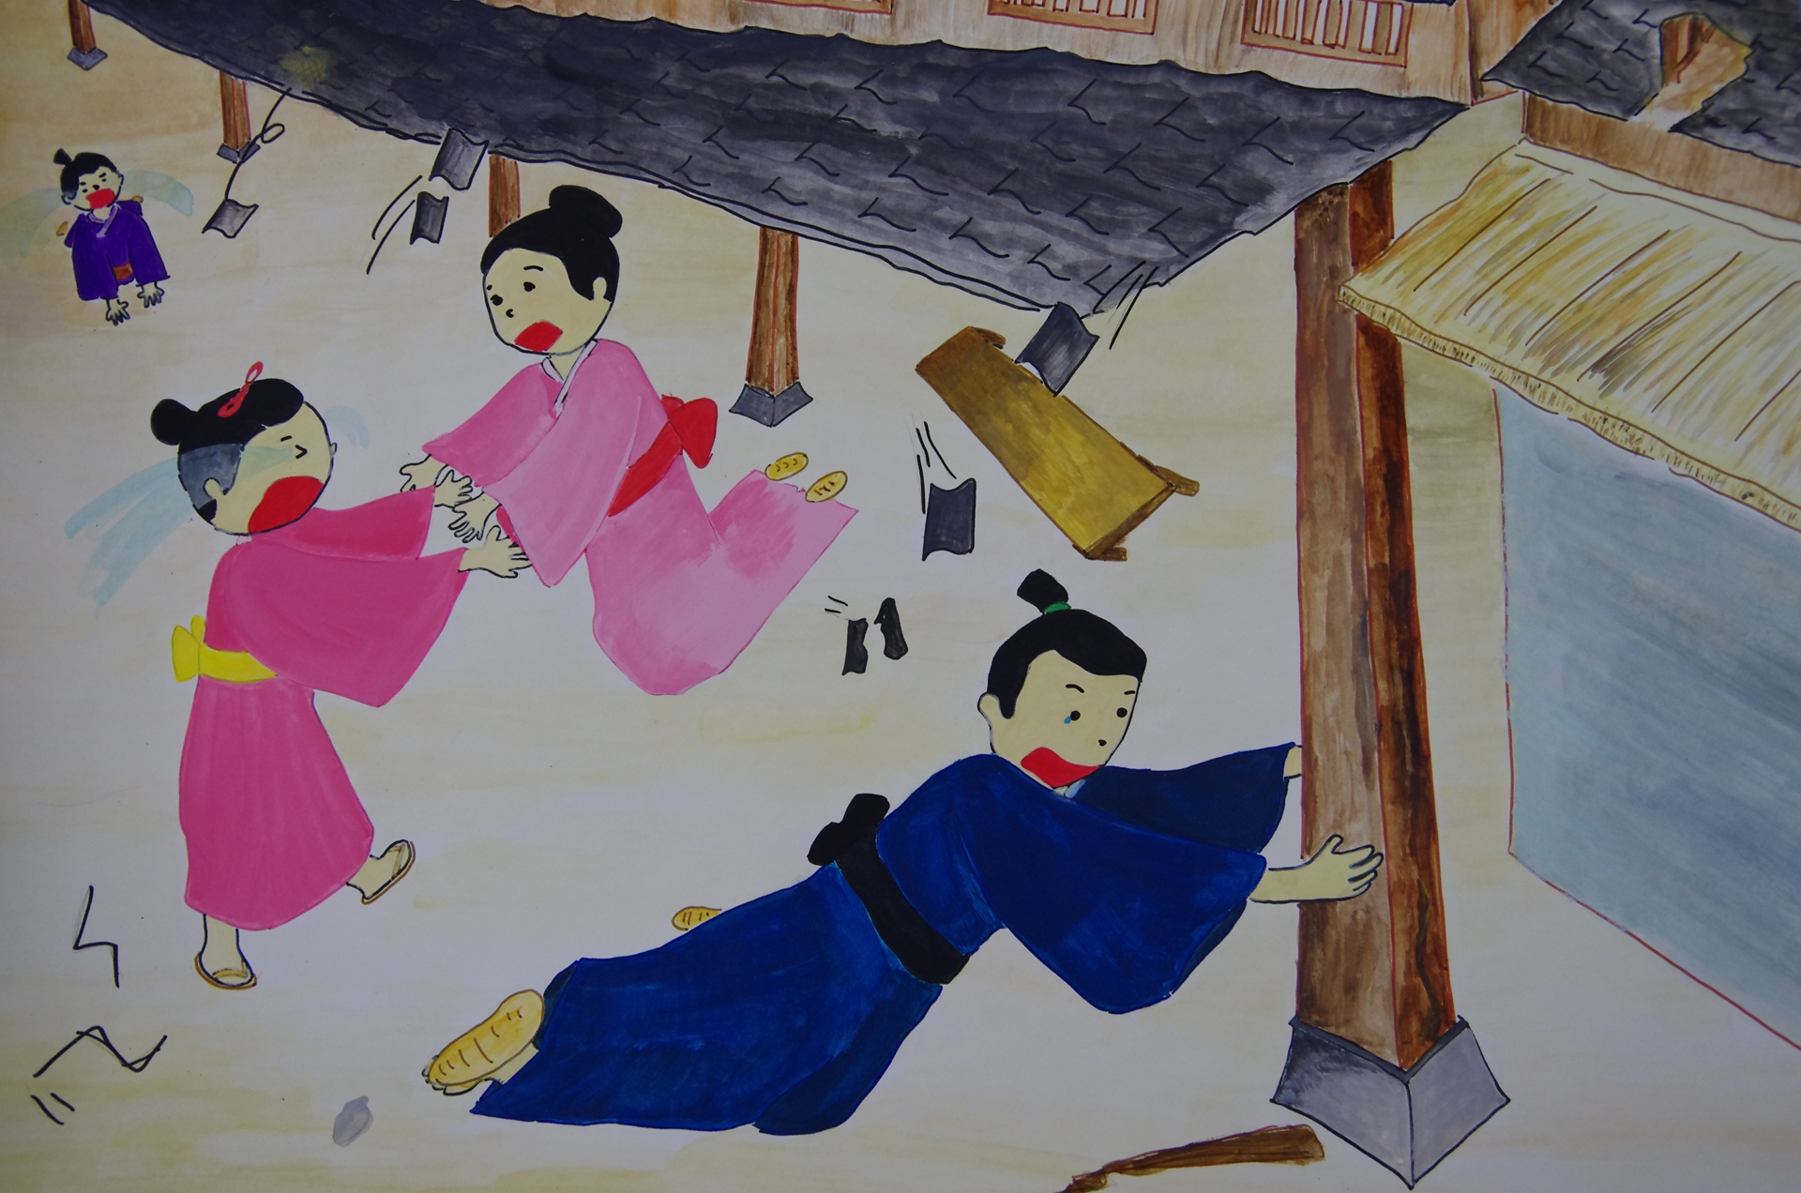
Notes:
③その年の11月４日の朝は、西の風が吹く穏やかな日だった。
朝８時すぎ、突然地面が大ゆれにゆれて、立っていられないほどの大地震が起こった。
人々のある者は地べたに座り込み、ある者ははいつくばった。
子どもたちは皆大声で泣いた。
※〈絵作成〉 地震の様子
〈セリフ作成〉地震に逢った人々の言葉。泣く子どもたち。
③

Slide 5
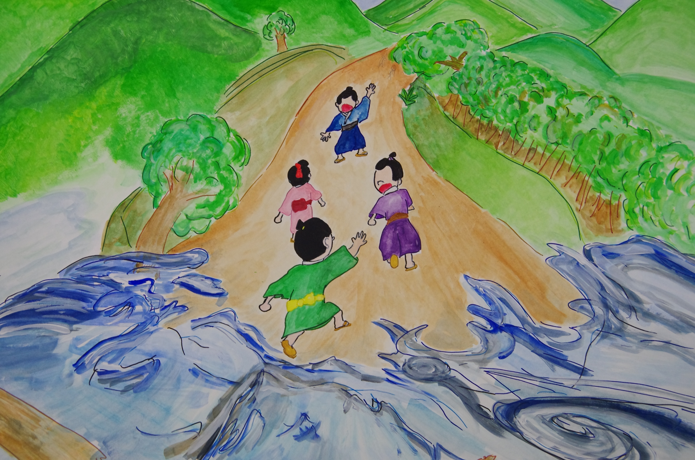
Notes:
④ しばらくして地震は治まった。
子どもたちは岩吉の言葉を思い出し、前と同様に叫びながら山へ登った。
その後ろから、老人たちを中心とした村人たちが山に登った。
その頃、村には津波が迫っていた。
※ 〈絵作成〉 山へ逃れる人々
〈セリフ作成〉子どもたちの声。村人の反応。
④

Slide 6
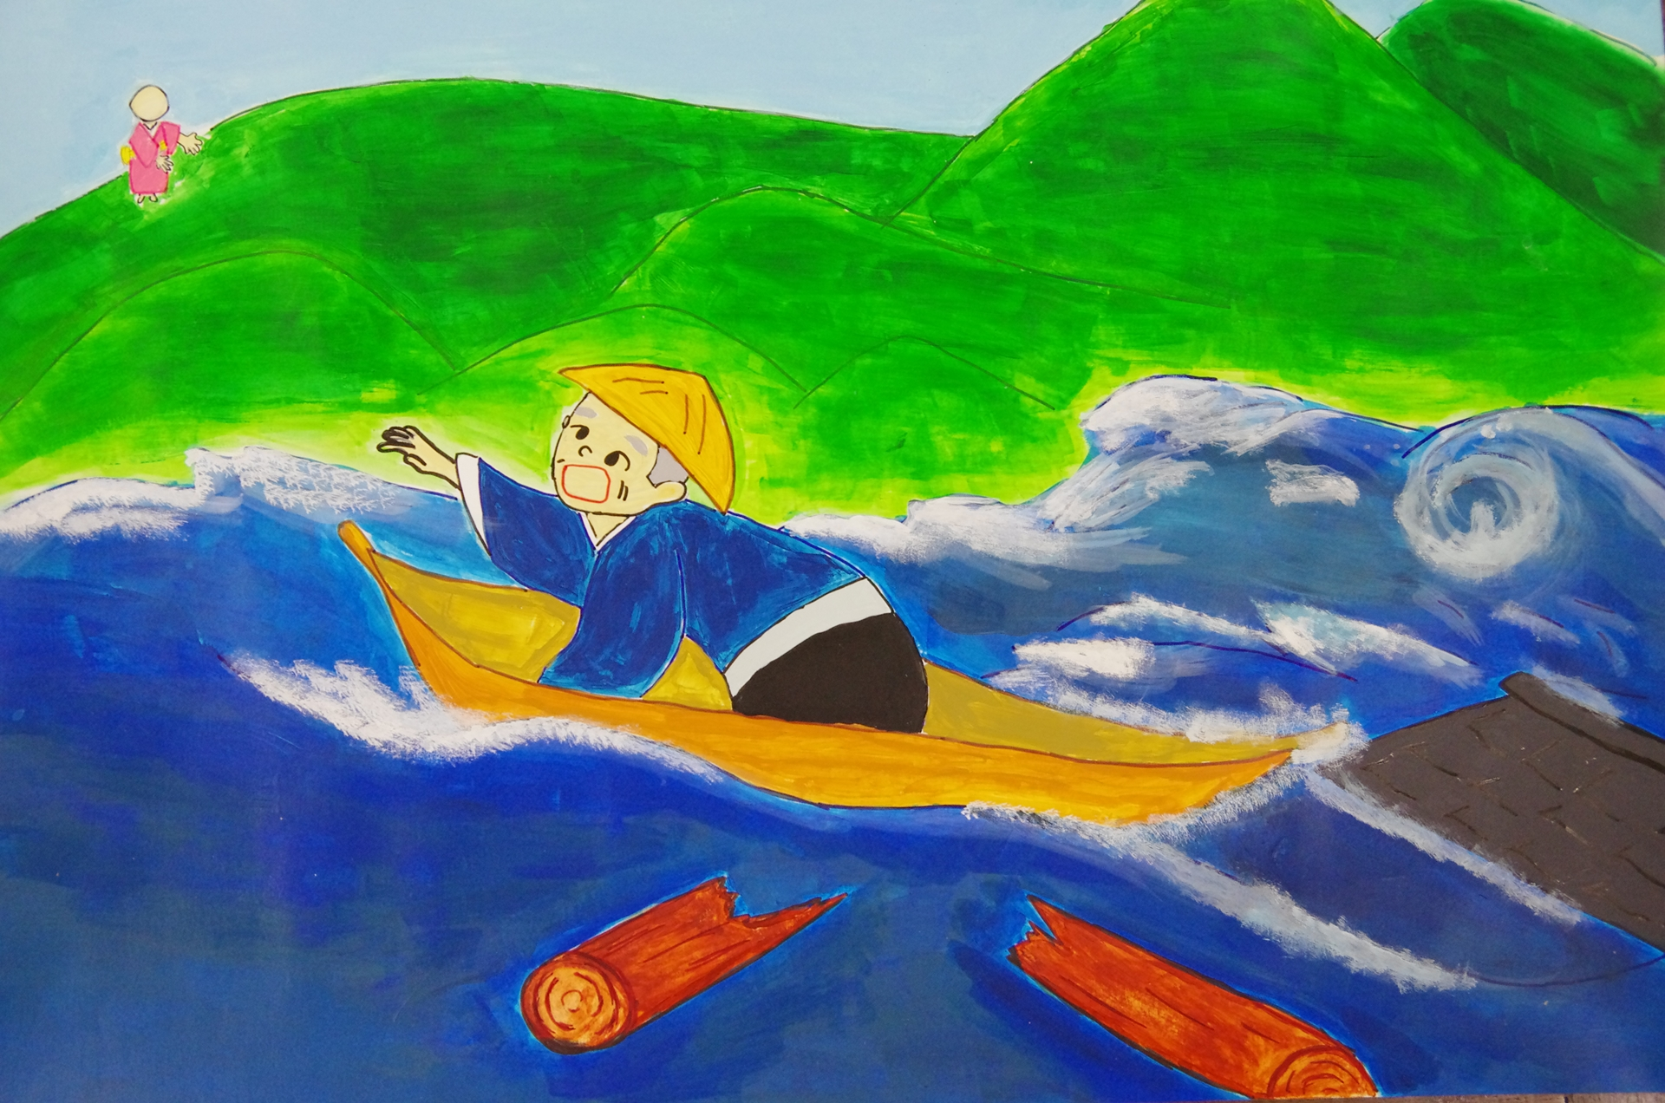
Notes:
⑤ しばらくすると、海の方から助けを求める声が聞こえてきた。声のする方を見る
と、辺りは一面の海原となっていた。
海辺の家はほとんど屋根まで浸水していた。
声の主は船の上で網を直していた老人だった。
村人たちは何とかできないかと考えたが、津波による引き波によって船は転覆し、村人たちの目前で老人は波にさらわれた。
※〈絵作成〉 波間に浮かぶ老人と、それを山から見る村人
〈セリフ作成〉助けを呼ぶ声。村人の反応。
⑤

Slide 7
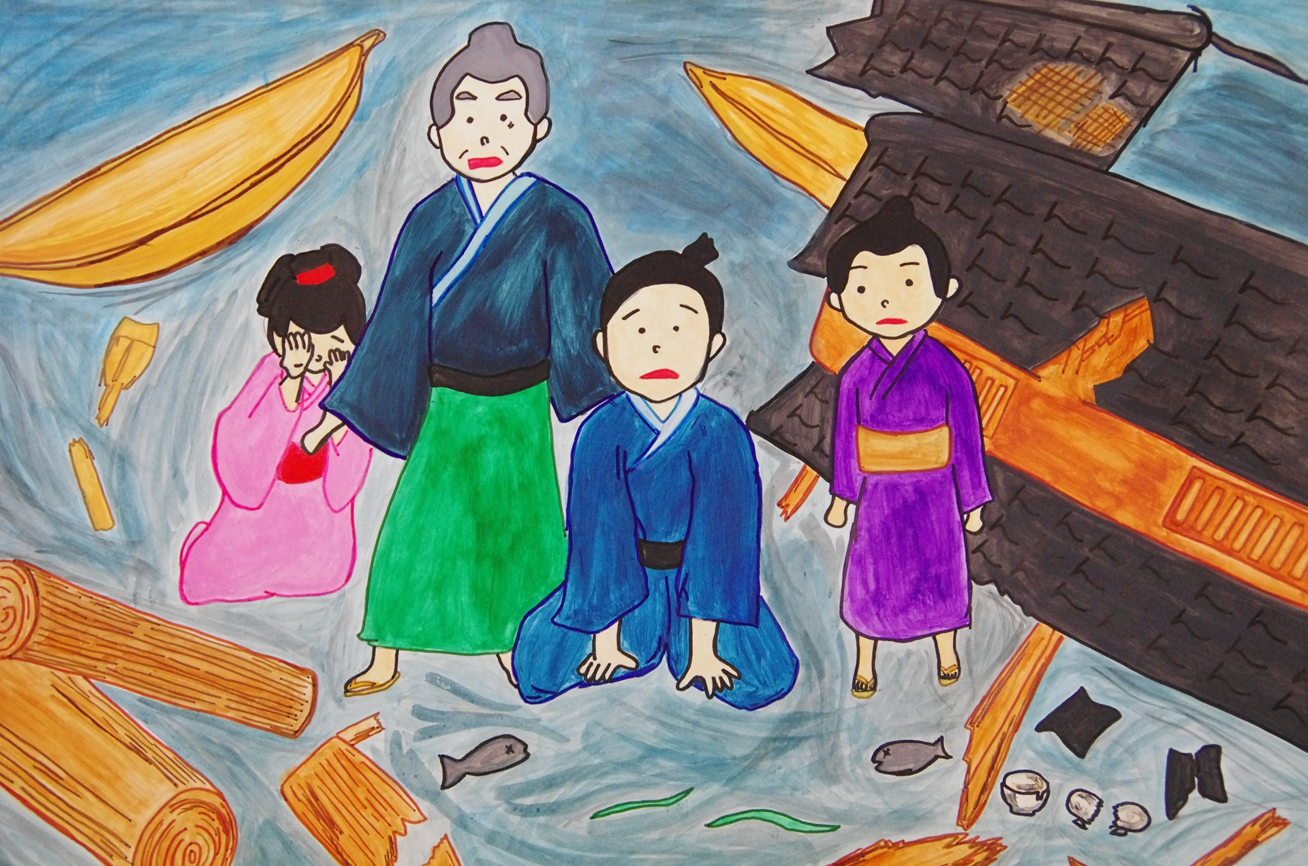
Notes:
⑥ 津波が去った後で村に降りると、地面はドロや砂だらけだった。
家々は流され、つぶされ、家の跡すらわからない所も多かった。防波堤の石垣は
崩れていた。
※〈絵作成〉 村の惨状
〈セリフ作成〉村を見た人々の声
⑥

Slide 8
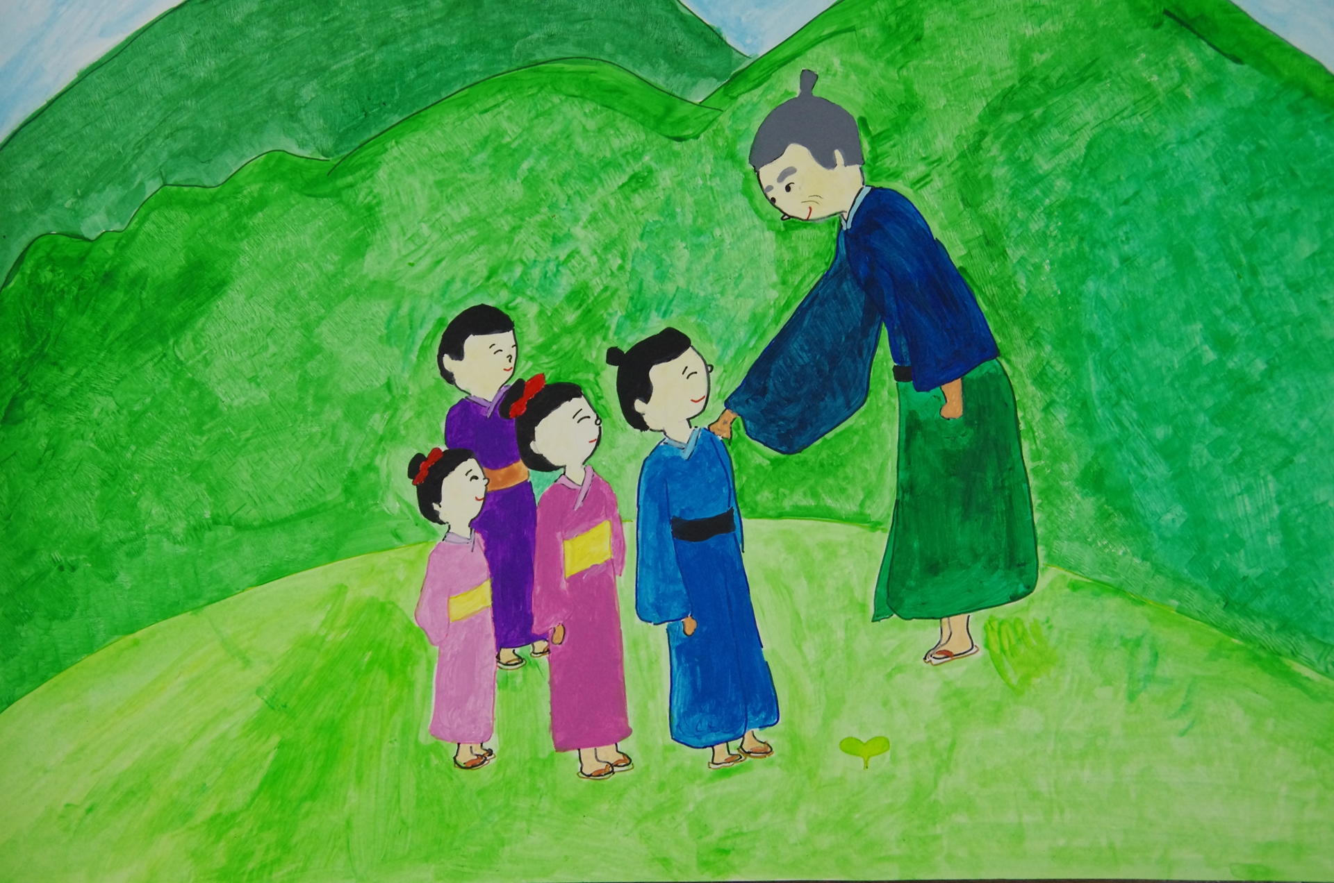
Notes:
⑦岩吉は、子どもたちのおかげで村人がたくさん助かったことで、子どもたちに感
謝した。
この体験を子孫に語り伝えることも託した。
※〈絵作成〉 子どもたちにお礼をする岩吉
〈セリフ作成〉岩吉の感謝の言葉と、後世に語り伝えることを頼む言葉
＊安政東海地震…南海トラフを震源とする地震。８～９時頃発生。Ｍ８・４（推定）。
鳥羽で震度６（推定）。到達した津波の高さは、鳥羽で５ｍ。
32時間後に安政南海地震。
＊古和浦の被害…家屋流失124軒。家屋倒壊18軒。隠居家70軒流失。
牛２匹と高札場流失。死者５名。
↑
家屋等の流失に比べ、死者が少ない。＝子どもたちのおかげ
⑦

